Slide 1
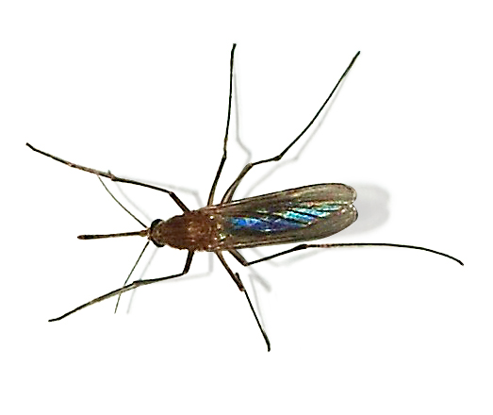
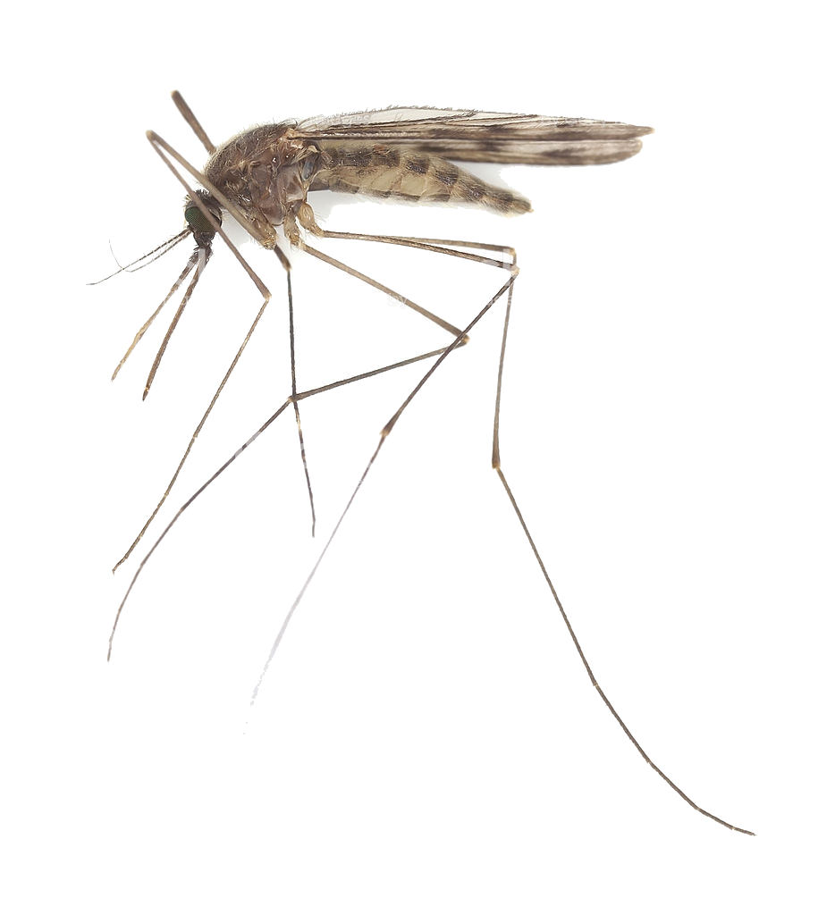
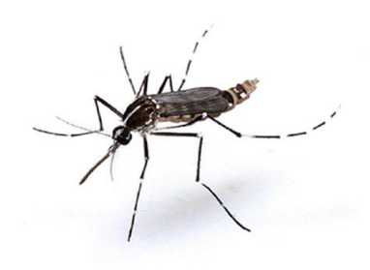
Les pouvoirs de police du maire

Slide 2
Pouvoirs de police du maire
Conseil d’Etat (CE, 30 juillet 1909, req. 29442 et CE, 13 décembre 1912, req. 39765) « les mesures contre la propagation des moustiques sont au nombre de celles qui peuvent être prises par le maire, en vertu de ses pouvoirs de police concernant l'hygiène »
Pouvoirs police générale
Article L2212-2 CGCT: le maire est garant de la santé publique .'
« La police municipale a pour objet d'assurer le bon ordre, la sûreté, la sécurité et la salubrité publiques. Elle comprend notamment :
2° Le soin de réprimer les atteintes à la tranquillité publique telles que …., les troubles de voisinage, ….et tous actes de nature à compromettre la tranquillité publique ;
5° Le soin de prévenir, par des précautions convenables, et de faire cesser, …, les maladies épidémiques …..et, s'il y a lieu, de provoquer l'intervention de l'administration supérieure ; «
Pouvoirs police spéciale
Article L. 2213-8 CGCT (police des cimetières),
Article L. 2213-29 du CGCT « Le maire surveille, au point de vue de la salubrité, l'état des ruisseaux, …. ou amas d'eau. »
Article L. 2542-3 du CGCT« Les fonctions propres au maire sont de faire jouir les habitants des avantages d'une bonne police, notamment de la propreté, de la salubrité, de la sûreté et de la tranquillité dans les rues, lieux et édifices publics.
Il appartient également au maire de veiller à la tranquillité, à la salubrité et à la sécurité des campagnes. »

Slide 3
Pouvoirs de police du maire
Code de la Santé publique
Article L. 1311-2 du CSP
Article R1331-13 du CSP
Règlement Sanitaire Départemental
Article 23.1 du RSD
« …Dans les logements et leurs dépendances, tout occupant ne doit entreposer ou accumuler ni détritus, ni déjections, ni objets ou substances diverses pouvant attirer et faire proliférer insectes, vermines et rongeurs ou créer une gêne, une insalubrité, un risque d’épidémie ou d’accident…. »
Article 29.1 du RSD
« Les ouvrages d’évacuation (gouttières, chêneaux, tuyaux de descente) doivent être maintenus en bon état de fonctionnement et d’étanchéité. Ils sont nettoyés autant qu’il est nécessaire et notamment après la chute des feuilles »
Article 36 du RSD
« Les réserves d’eau non destinées à l’alimentation, les bassins d’ornement ou d’arrosage, ainsi que tous autres réceptacles, sont vidangés aussi souvent qu’il est nécessaire en particulier pour empêcher la prolifération d’insecte.»
Article 121 du RSD
« Les bassins d’ornement et d’arrosage, vases, auges pour animaux et récipients divers doivent être vidés complètement et nettoyés une fois par semaine au moins… Les citernes inutilisées doivent être supprimées ; il en est de même pour les réservoirs, abreuvoirs abandonnés… »

